Slide 1
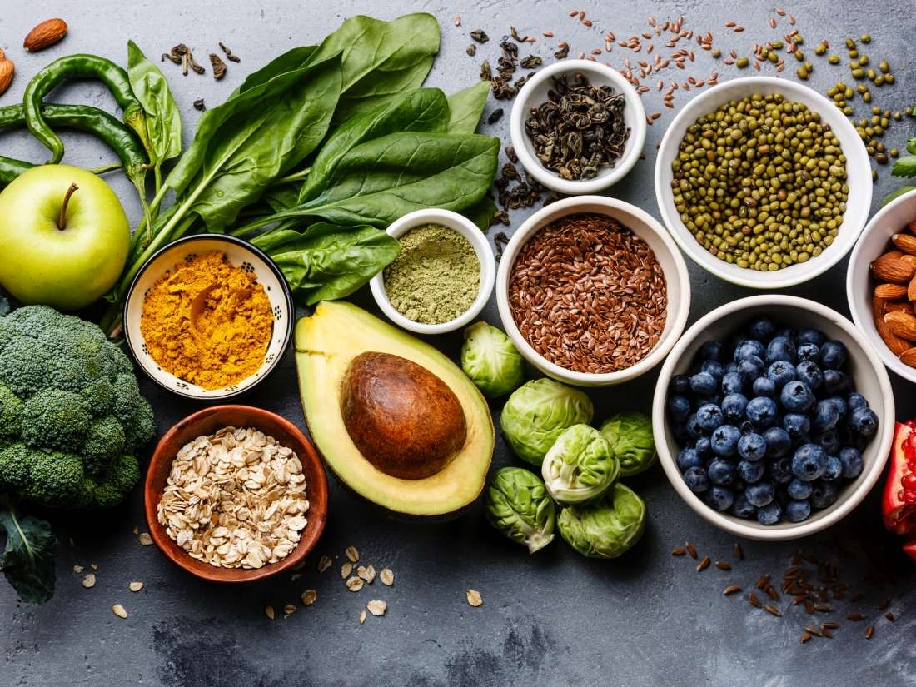
AMINOKISELINE, PEPTIDI, PROTEINI

Slide 2
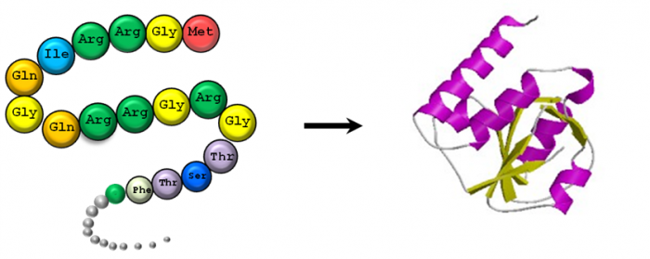
POJAM AMINOKISELINE
Postoji preko 200 aminokiselina
Samo njih 20 su proteinske
α-aminokiseline na α-С atomu uvijek imaju dvije funkcionalne grupe: karboksilnu i amino
20 proteinskih aminokiselina gradi proteine

Slide 3
POJAM AMINOKISELINE
Aminokiseline su organske kiseline
Kao organski molekul to je α-aminokarbonska kiseline
Као биомолекул то је α-aminokiselina
alifatične
polienske
hidroksi
keto
aromatične

Slide 4
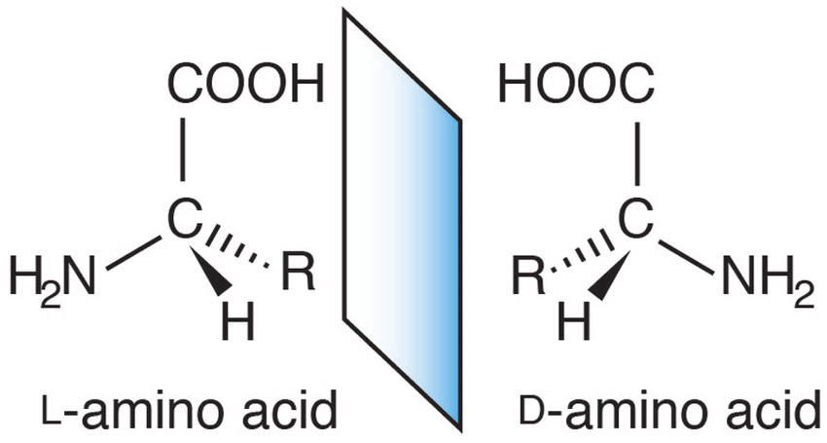
POJAM AMINOKISELINE
Aminokiseline su organske kiseline
Kao organski molekul to je α-aminokarbonska kiseline
Као биомолекул то је α-aminokiselina

Slide 5
POJAM AMINOKISELINE
Aminokiseline su organske kiseline
Kao organski molekul to je α-aminokarbonska kiseline
Као биомолекул то је α-aminokiselina
Po rastvorljivosti se dijele na lipofilne i lipofobne.

Slide 6
NEPOLARNE AMINOKISELINE
Alifatske zasićene nesupstituisane monoamino-monokarboksilne kiseline
nema hiralan α-С
glicin, Gly, G
alanin, Ala, A
valin, Val, V

Slide 7
NEPOLARNE AMINOKISELINE
leucin, Leu, L
izoleucin, Ile, I

Slide 8
AMINOKISELINE SA SUMPOROM (tio-aminokiseline)
cistein, Cys, C
metionin, Мet, M

Slide 9
AMINOKISELINE SA HIDROKSILNOM GRUPOM
Alifatske oksiamino-monokarboksilne kiseline
serin, Ser, S
treonin, Thr, S

Slide 10
DIKARBOKSILNE AMINOKISELINE
Asparaginska kiselina, Asp, D
Glutaminska kiselina, Glu, E

Slide 11
AMIDI DIKARBOKSILNIH AMINOKISELINA
Asparagin, Asn, N
Glutamin, Gln, Q

Slide 12
BAZNE AMINOKISELINE
Arginin, Arg, R
Lizin, Lys, K
Histidin, His, H

Slide 13
AROMATIČNE AMINOKISELINE
Fenilalanin, Phe, P
Tirozin, Tyr, Y
Triptofan, Trp, W

Slide 14
AMINOKISELINE SA PRSTENOM
Prolin, Pro, P

Slide 15
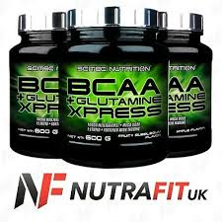
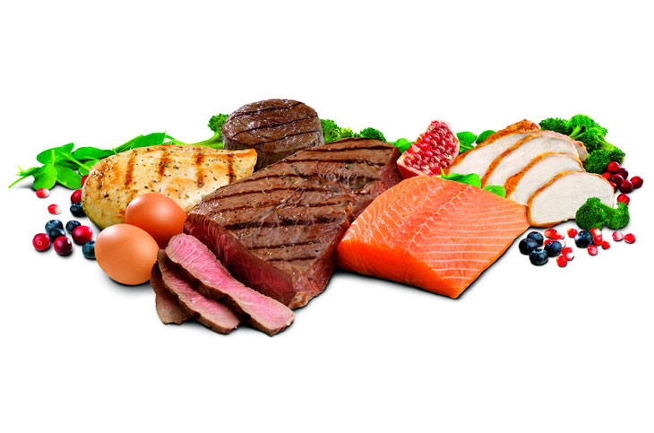

Zdravo ili ne?

Slide 16
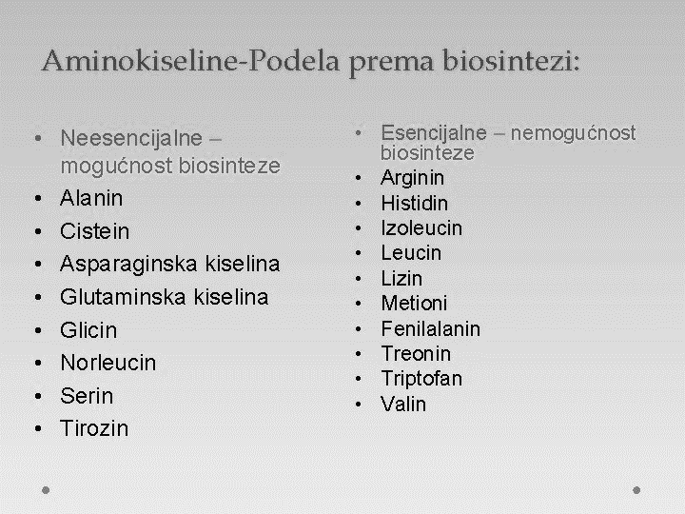

Slide 17
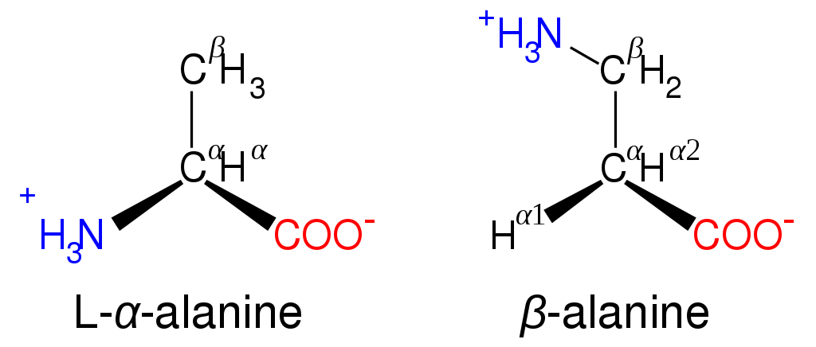
NEPROTEINSKE AMINOKISELINE

Slide 18
NEPROTEINSKE AMINOKISELINE

Slide 19
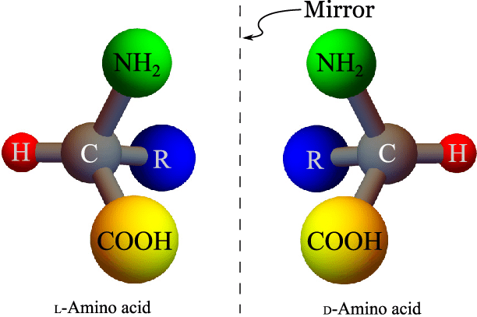
Optička aktivnost
-α-C atom –asimetričan, hiralan
Okreće ravan polarizovane svjetlosti
Kod čovjeka L enantiomeri
Izuzetak Glicin

Slide 20
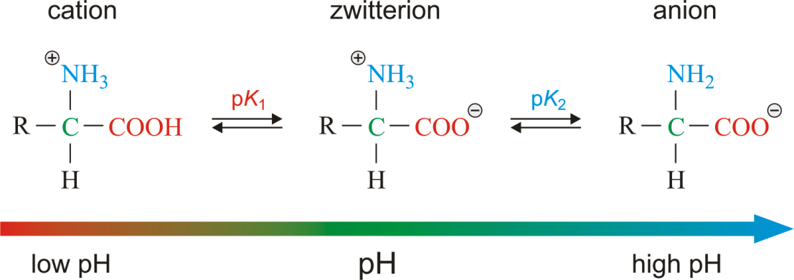
Hemijsko ponašanje
-zbog svoje specifične strukture u kojoj su na jednom C atomu vezane i -COOH i –NH₂ grupa, AK se različito ponašaju u odnosu na pH u kojoj egzistiraju

Slide 21
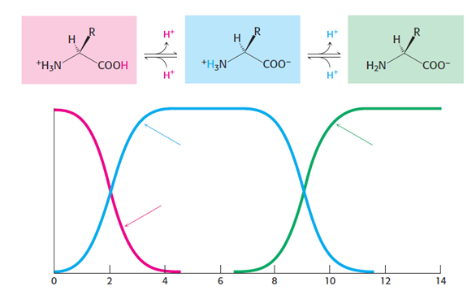
Hemijske osobine aminokiselina
Struktura aminokiseline jeste dinamička ravnoteža svih oblika u kojima ona egzistira u rastvoru
Zwitter jon
Obje grupe
deprotonovane
Obje grupe
protonovane
рН

Slide 22
Protonovani par
Par kiselina
Deprotonovani par
Par baza
Puferska svojstva aminokiselina

Slide 23
Hemijske osobine aminokiselina
Egzistiranje u obliku Zwitter jona uslovljava da:
Rastvorne u jako polarnim rastvaračima
Visoka tačka topljenja, na temperaturama višim od 80˚C se raspadaju
Karakteristični ponašanje u kiseloj i baznoj sredini
Najmanja rastvorljivost u vodi !!

Slide 24
Hemijske osobine aminokiselina
Sve aminokiseline izuzev Asp, Glu, His, Tyr su dobro rastvorne u :
H₂O
NH₃
Polarnim rastvaračima (EtAc, DMSO, THF..)
U slabo polarnim (MeOH, EtOH..) i nepolarnim (CCl₄, CHCl₃) su nerastvorne
Ravnoteža pomjerena ka energetski stabilnijoj strukturi

Slide 25
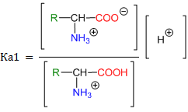
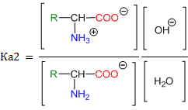
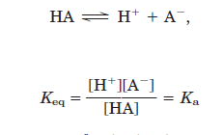
Hemijske osobine aminokiselina

Slide 26


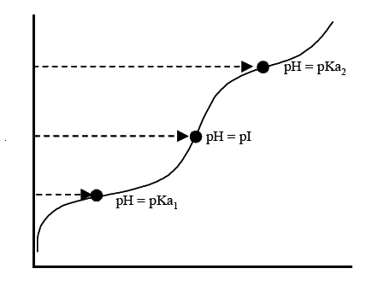
Hemijske osobine aminokiselina
Što je mogućnost disocijacije protona veća, kiselina je jača i njena pKa vrijednost je manja
Za tačno određivanje kiselosti aminokiselina potrebno je konstruisati titracionu krivu
^{I=1/2 (pKa-pKb+14)}

Slide 27
Hemijske osobine aminokiselina
Što je mogućnost disocijacije protona veća, kiselina je jača i njena pKa vrijednost je manja
Za tačno određivanje kiselosti aminokiselina potrebno je konstruisati titracionu krivu
Najmanju rastvorljivost u vodi aminokiseline pokazuju na pI

Slide 28
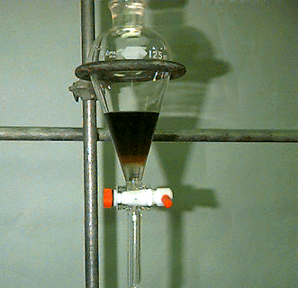
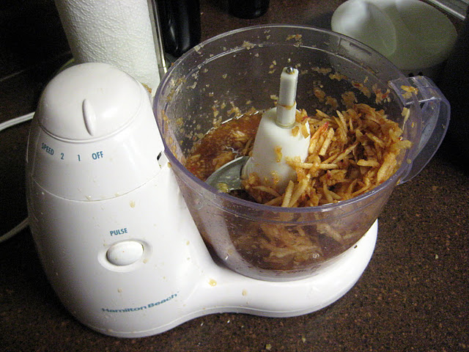
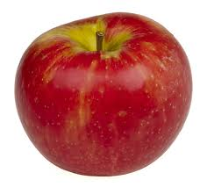
Aminokiseline
Dobijanje
Izolovanje iz biološkog materijala _L
Sitnjenje biološkog materijala
Ekstrakcija
Hidroliza

Slide 29
PEPTIDI

Slide 30
Sličnosti i razlike
Imaju L-aminokiseline kao monomere
Imaju do 100 aminokiselina
Imaju konffiguraciju
Tipovi hemijskih veza
Peptidna veza
Disulfidna veza
Imaju L-aminokiseline kao monomere
Imaju preko 100 aminokiselina
Imaju i konfiguraciju i konformaciju
Tipovi hemijskih veza
Peptidna veza
Disulfidna veza
Vodonična veza
Hidrofobne interakcije
Elektrostatičke interakcije
10⁵ Da

Slide 31
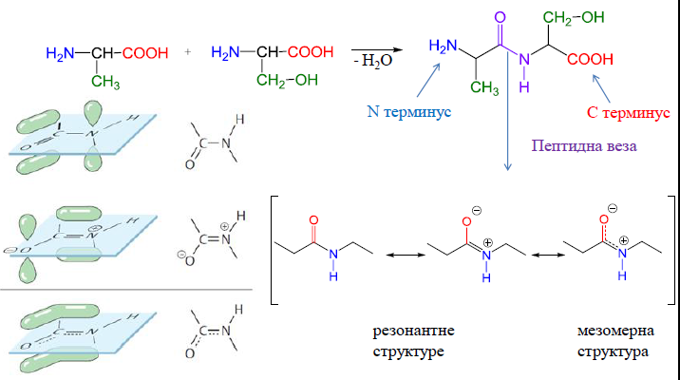
Peptidi
Peptidna veza
^{C terminus}
^{N terminus}
^{Peptidna veza}
^{Rezonantne}
^{Strukture}
^{Mezomerna}
^{struktura}

Slide 32
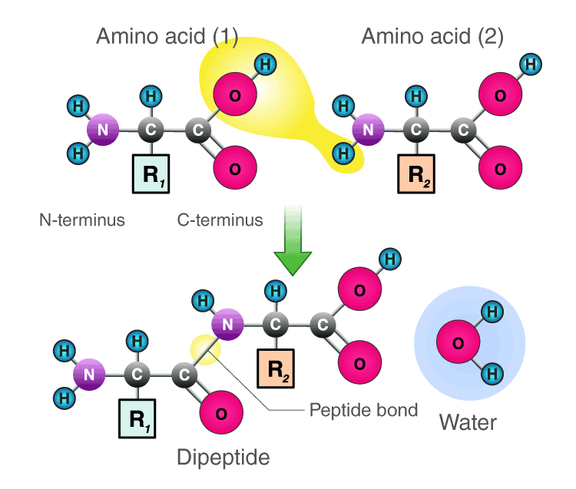
Peptidi
Peptidna veza

Slide 33
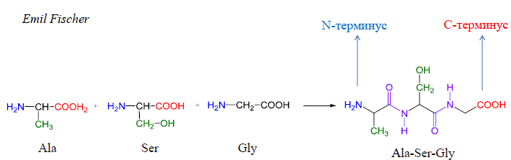
Peptidi
Nomenklatura
^{alanil-seril-glicin}

Slide 34
Peptidi
Nomenklatura
^{Asp-aspartil}
^{Asn-asparagil}
^{Glu-glutamil}
^{Gln-glutaminil}

Slide 35
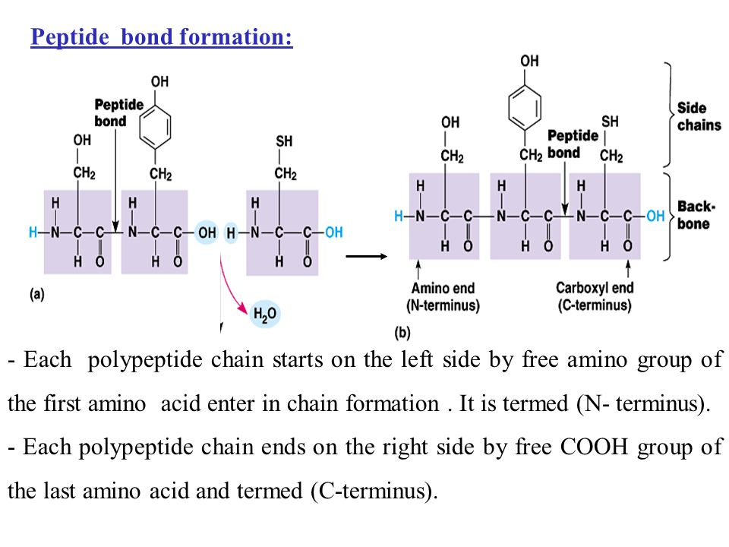
Peptidi
Nomenklatura

Slide 36
Peptidi
Nivoi organizacije
Primarna struktura
Vrsta, redosled i broj aminokiselina
Konfiguracija peptida i proteina
Sekvenca
Neki peptidi imaju i sekundarnu strukturu !!!
Dva različita tripeptida koji imaju iste aminokiseline ali različitu primarnu strukturu
^{Ala-Ser-Gly}
^{Gly-Ser-Ala}

Slide 37
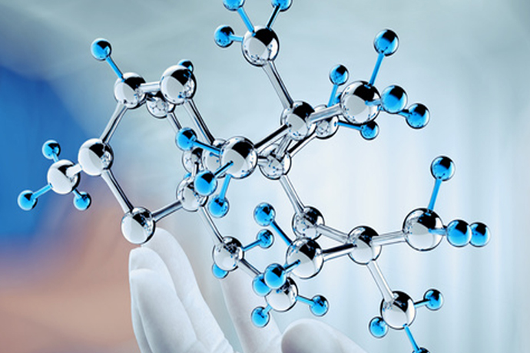
Biološki važi
peptidi

Slide 38
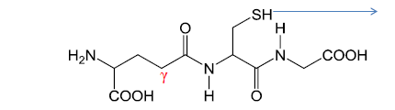
Peptidi
reakcioni centar
učestvuje u biološkim
oksido-redukcijama
glutation
γ-glutamil-cisteil-glicin
Zaštita organizma od slobodnih radikala
Jačanje imunog sistema
Održavanje hormonske ravnoteže
Detoksikacija organizma

Slide 39
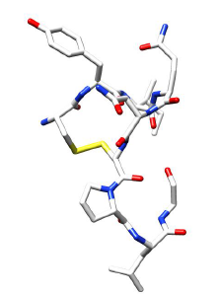
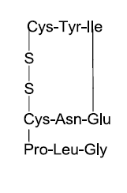
Oksitocin
Proizvod zadnjeg režnja hipofize,
neuromodulator,
nona-peptidni hormon koji
djeluje na glatke mišiće muskulature
stomaka i na lučenje mliječnih žlijezda.
Ponaša se kao antidiuretik.
Veće količine mogu izazvati porođaj.
Peptidi
https://www.youtube.com/watch?v=GeTLQhQR2zM

Slide 40
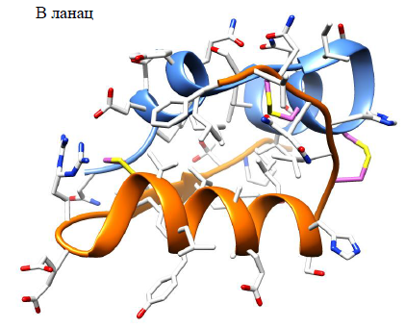
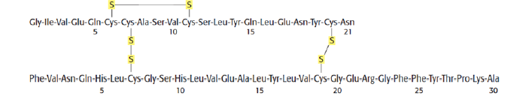
Peptidi
Insulin
Hormon pankreasa koji učestvuje
u regulaciji metabolizma UH kada
dođe do poremećaja u razlaganju
glikogena u jetri i nesposobnosti
jetre da deponuje glikogen.

Slide 41
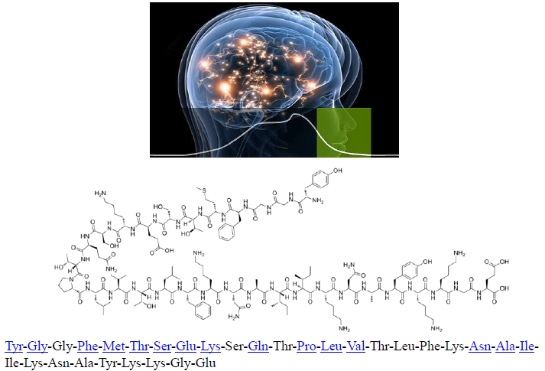
β-endorfin
Peptidi

Slide 42
Proteini

Slide 43
nivoi organizacije proteina
primarna strukturaa
sekundarna struktura
tercijarna struktura
kvarternerna struktura

Slide 44
Primarna struktura
predstavlja vrstu, redosled i broj L-aminokiselina u strukturi proteina.
KVFERCELAR TLKRLGMDGY RGISLANWMC LAKWASGYNT RATNYNAGDR STDYGIFQIN SRYWCNDGKT PGAVNACHLS CSALLQDNIA DAVACAKRVV RDPQGIRAWV AWRNRCQNRD VRQYVQGCGV
lizozim

Slide 45
Primarna struktura
određuje molekulsku masu proteina
određuje njegovu konformaciju, tj. tip sekundarne, tercijarne i kvaternerne strukture
određuje biološku aktivnost proteina (enzima)
lizozim

Slide 46
Primarna struktura
biološka aktivnost je određena primarnom strukturom (konfiguracijom) i višim nivoima organizacije ( konformacijom)
lizozim

Slide 47
Unutar viših nivoa organizacije postoje:
- jake veze-prave kovalentne interakcije
peptidna veza
disulfidna veza
slabe veze
vodonična veza
elektrostatičke interakcije
hidrofobne interakcije
lizozim

Slide 48
Proteini
predstavljanje samo ugljeničnog niza
aminokiseline u primarnoj strukturi

Slide 49
peptidna veza
Proteini
disulfidna veza

Slide 50
Sekundarna
struktura
Postoji u tri konformacije
α-heliks
β-naborana
nasumice uvijanje

Slide 51
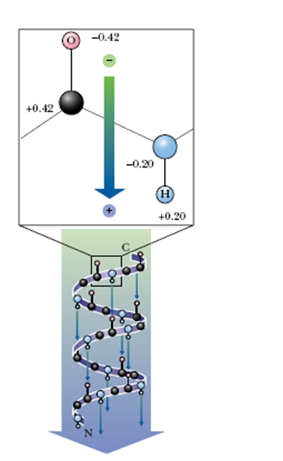
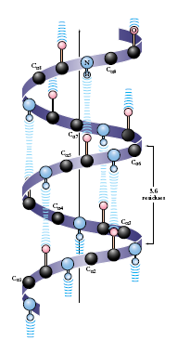
Proteini
α-heliks
Smjer vodonične veze određuje smjer dipolnog momenta!

Slide 52
Proteini
α-heliks
Pravilan heliks u jednom navoju
ima 3,6 aminokiselina.
Jedna aminokiselina produžava niz
za 1.47 Å (0.147 nm).
Period identičnoti je 18 AK (5 navoja)
Navoji su udaljeni 5.44 Å (0,544 nm)
R ostaci su upravljeni ka spolja.

Slide 53
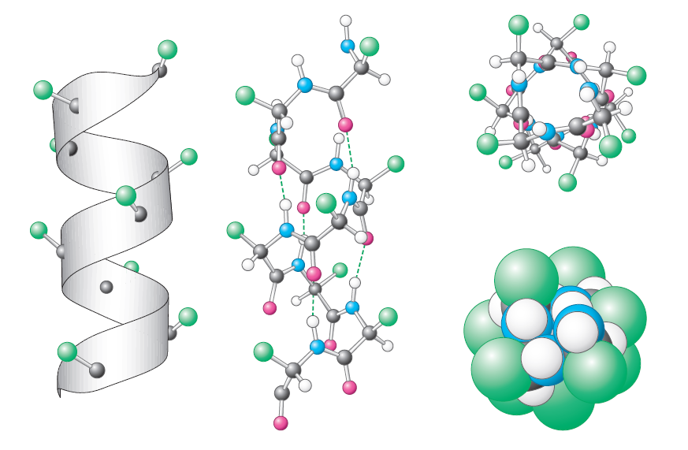
Proteini
α-heliks
R ostaci su upravljeni ka spoljašnjosti.
Oni prirodom svojih funkcionalnih grupa uspostavljaju interakcije sa drugim R ostacima što čini osnovu za uspostavljanje još višeg nivoa organizacije odnosno tercijarne strukture.

Slide 54

Proteini
α-heliks
Stabilnost α-heliksa narušavaju:
- Pro, zbog nemogućnosti rotacije oko α-C* produžava niz
Ser, Arg, Lys, Asp, Glu mogu da naruše strukturu zbog mogućnosti građenja elektrostatičkih interakcija
Osobe sa niskom koncentracijom Pro imaju kovrdžavu kosu!!!

Slide 55
Proteini
Β-naborana konformacija
Formira se kada se dva polipeptidna lanca
dovoljno približe jedan drugom da postanu paralelni
Amino grupa jednog lanca je naspram
karbonilne grupe drugog
Konformacija se stabilizuje vodoničnim vezama
HEMIJA PRIRODNIH ORGANSKIH JEDINJENJA
HEMIJSKA TEHNOLOGIJA

Slide 56
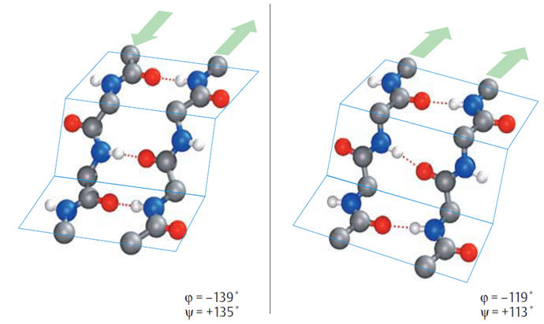
Β-naborana konformacija
Proteini
ravan
nabiranja
antiparalelno
paralelno

Slide 57
